Slide 1

함수가 다음과 같은 꼴일때에는 다음과 같은 의미도 있다.
실체가 있는 객체가 들어올거야 nullptr 사절.

Slide 2
스왑체인 winapi에서의 더블버퍼링 기능과 연산을 해주고 + 이미지역할까지 함.
이미지 => 2차원 색깔의 배열
Float4 ArrImage[1280][720];
더블버퍼링 하려면 이미지가? 이미지 적인 측면까지 내부에서 알아서 다 만듭니다.
그러려면 window크기를 알아햐니까 디바이스가 window를 알아야 합니다.

Slide 3
화면에 뭔가를 그린다고 해보자.

Slide 4
아래와 같이 그냥 단색으로 채우면 도트개념의 최단입점 혹은 포인트 샘플링이라고 합니다.

Slide 5
이렇게 색깔을 뭉개는 느낌이 든다. 외곽쪽은 좀 흐릿하다 다른 색

Slide 6
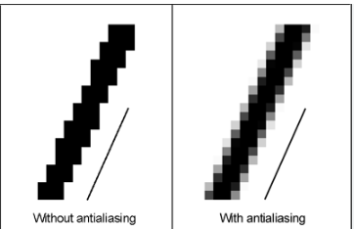
안티얼라이언싱이라고 부르기도 하는데 결론적으로 샘플링의 일종이다.
샘플링이란 도형과 모니터의 픽셀이 얼마나 닿았는지를 계산해서 색상의 강도를 정하는것을
샘플링이라고 한다. 닿기만 하면 무조건 1을 주는게 최단입점 혹은 포인트 샘플링이라고 부른다.
1 * 색상

Slide 7
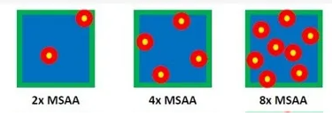
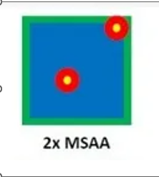
그래픽카드 1280 x 720 * 2
1 / 점의 개수가 계수가 되고
충돌한 점의 개수로 색상을 결정하는 것을 msaa 샘플링이라고 합니다.

Slide 8

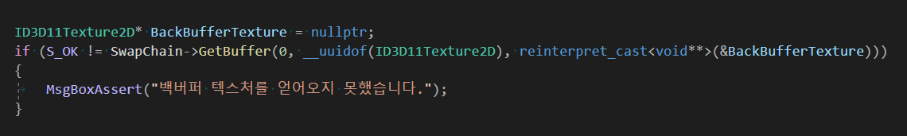

스왑체인을 만들고 중요한건 이 스왑체인에서 텍스처를 1장 얻어온다.
Winapi에서 Hdc를 얻어온 것과 같다. 이 텍스처에다가 뭔가를 그려야 화면에 나오는 개념이다.

Slide 9
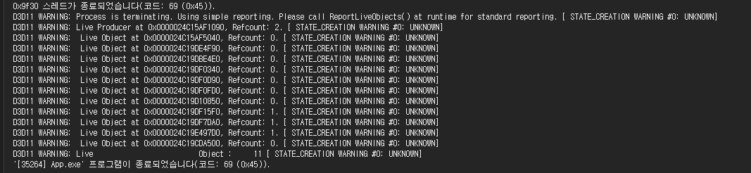
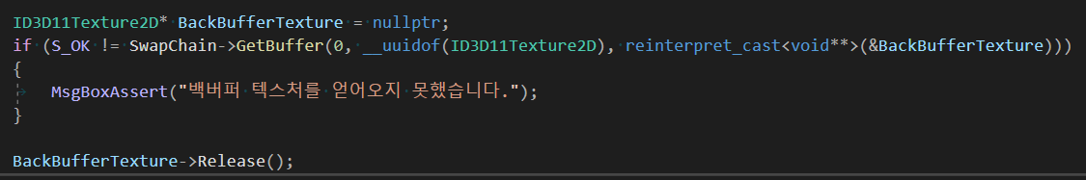
이렇게 텍스처를 얻어오고 껐다가 키면
아래와 같은 메시지가 뜰때가 있다.
다이렉트x의 메모리를 사용하고 정리하지 않으면 아래와 같은 메시지가 뜹니다.
다이렉트 x에서 뭔가를 얻어와서 썼다면 new를 한것과 동일하므로 무조건 release가 있는지 확인하고
있다면 호출해주자.

Slide 10
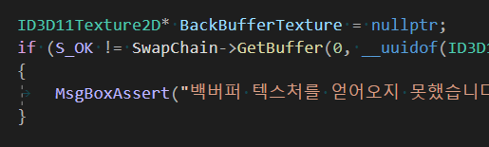
이 텍스처를 그냥 사용한다는것은 api hdc얻어오고 hdc로 그냥사용한다는 말이 되므로
선생님의 스타일이 아니다.
리소스 구조를 만들것이다.

Slide 11
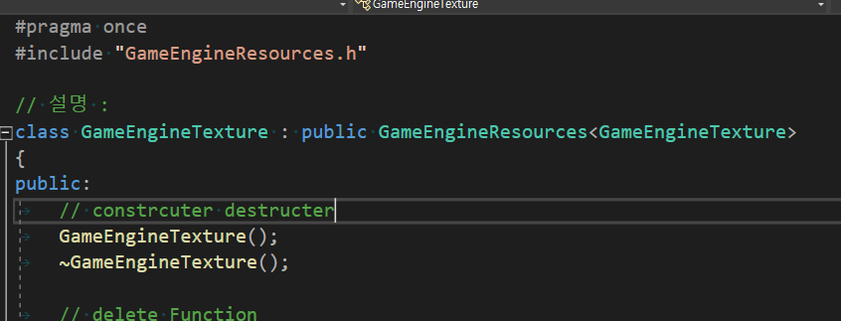
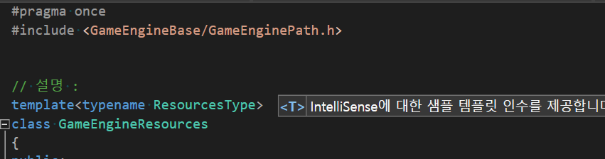
텍스처를 만들었다.

Slide 12
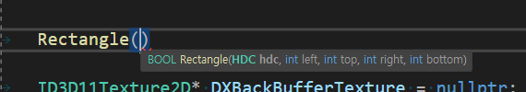
Api때 그림을 그린다는 개념은 HDC를 얻어와
HDC를 대상으로 그림을 그린다.
다이렉트 x는 랜더링 파이프라인이라는 개념이 존재하고 랜더링 파이프라 라인이라는 것은 다양한 단계의
준비를 통해서 랜더링을 하는 과정을 의미하는데.
마지막에 그려질 대상을 지정해주는 해주는 단계가 있다.
여기다 그려라.를 지정해줄수 있어.
Winapi때 사각형 그리고 싶다.
Hdc앞쪽에 넣어주면 됐다.

